Slide 1
Universidad Nacional de Colombia
Sistema de alertamiento prescriptivo multimodal
para peletizacion industrial
Integracion de reglas deterministas, Gemini en Vertex AI, Nano Banana, Telegram y TTS
Canal operativo
Telegram
IA visual
Nano Banana
Prescripcion
Gemini + TTS
Sustentacion enfocada en codigo, funcionalidad operativa y uso real de LLMs multimodales
Facultad de Minas | Sede Medellin

Slide 2
1. Problema Industrial
Contexto y necesidad
Desafio en planta
Riesgos operativos
Objetivo del proyecto
La peletizacion depende de temperatura, presion y carga en tiempo real.
El operario trabaja en un entorno ruidoso, con alta demanda de reaccion y poca tolerancia al error.
Ver solo numeros no siempre permite entender tendencia, severidad ni accion inmediata.
Fatiga de alarmas.
Retrasos de respuesta.
Producto fuera de especificacion.
Sobrecarga del equipo y uso ineficiente del vapor.
Convertir telemetria en apoyo operacional claro, prescriptivo y multimodal.
Entregar informacion util por Telegram para operario y gerente.
Lectura simulada
1 min
Worker backend
24/7
Canal de accion
Telegram
Salida multimodal
texto + imagen + audio
Mensaje clave
No es un chatbot; es soporte operacional de planta en tiempo real.
Facultad de Minas | Sede Medellin

Slide 3
2. Propuesta de Solucion
Que construimos
Sistema propuesto
1. CSV de telemetria planta 001
2. DataLoader y maestros
3. Motor de reglas + EMA
4. Panel visual del proceso
5. Gemini / Maria + Nano Banana
6. Google TTS + Telegram
7. Historial, feedback, dashboard y PDF
Backend perpetuo que consume telemetria simulada desde CSV como si fuera un sensor IoT.
Motor determinista con EMA, bandas operativas, persistencia de alarma y antispam.
Panel tecnico de proceso, prescripcion de Maria, audio TTS, fichas IA, PDF y dashboard.
Interaccion por Telegram con botones para operario, gerente y feedback humano.
Mensaje clave
La seguridad de disparo es determinista; la capa generativa agrega interpretacion y presentacion.
Facultad de Minas | Sede Medellin

Slide 4
3. Arquitectura del Sistema
Pipeline de extremo a extremo
Capas principales
Ingesta: telemetria y maestros.
Control: EMA, bandas, persistencia, severidad.
Multimodalidad: panel tecnico, Gemini, Nano Banana.
Entrega: Telegram, audio, fichas, PDF, dashboard.
Trazabilidad: historial de alertas y feedback del operario.
Mensaje clave
El repositorio esta desacoplado: datos, reglas, IA, TTS, Telegram y reportes.
Facultad de Minas | Sede Medellin

Slide 5
4. Funcionalidad Demostrada
Que ve el usuario en operacion
Operario en Telegram
Gerencia y supervision
Valor practico
Mensaje tecnico con estado global, severidad, salud y causa probable.
Panel visual del proceso.
Audio prescriptivo para entorno ruidoso.
Botones: PDF, Dashboard, Ficha Operario, Ficha Gerencial, Explicar evento.
Feedback del operario: util, falso positivo, mantenimiento.
PDF ejecutivo bajo demanda.
Dashboard HTML local.
Ficha gerencial visual generada por IA.
Resumen de alertas, feedback y estabilidad del proceso.
No solo detecta desviaciones.
Explica tendencia y pronostico.
Convierte datos crudos en decisiones legibles.
Reduce saturacion al separar salida operativa de salida ejecutiva.
Mensaje clave
La demo debe mostrar una lectura normal, una baja y una alta con reaccion distinta.
Facultad de Minas | Sede Medellin

Slide 6
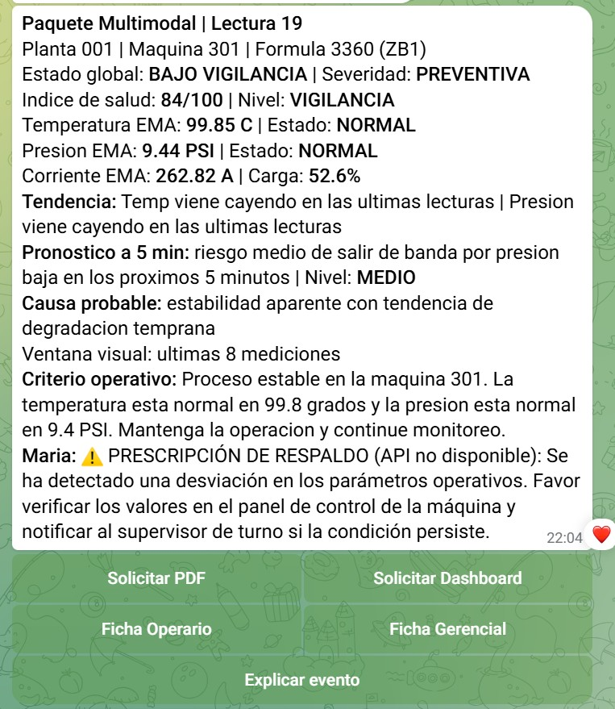
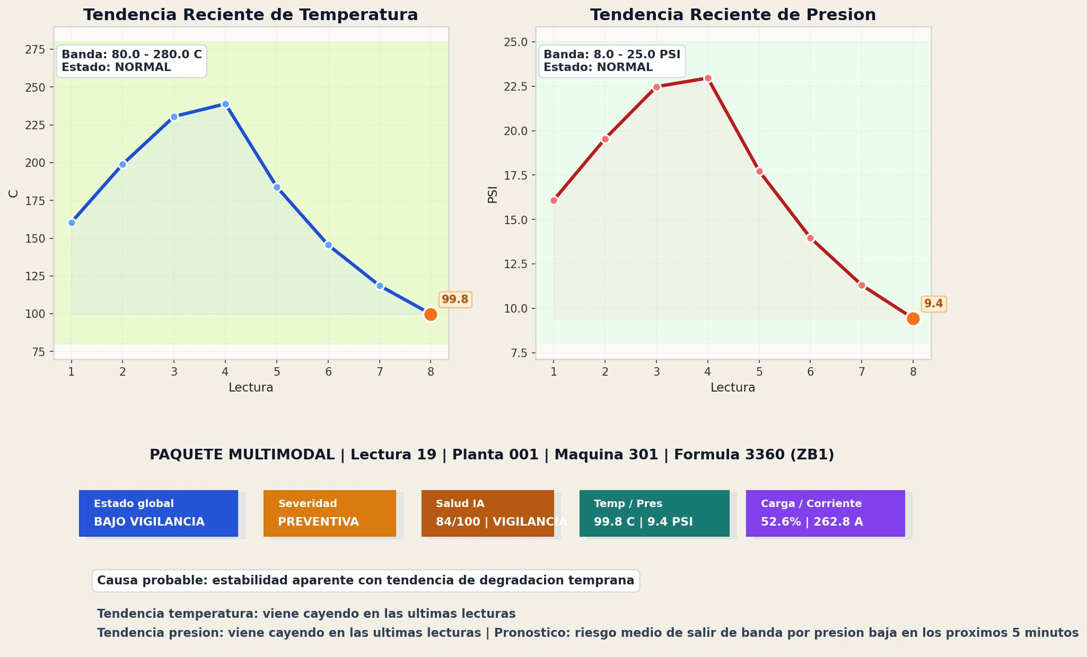
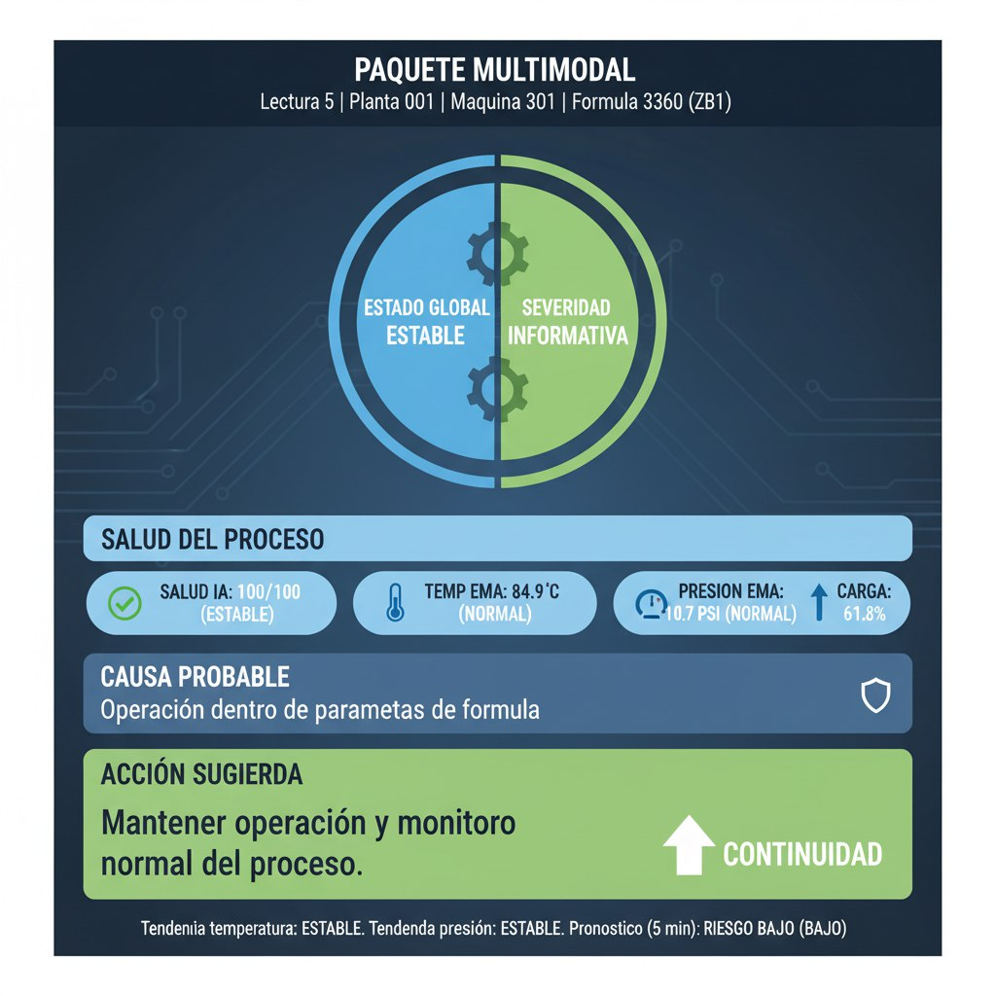
5. Evidencia Visual en Telegram
Panel tecnico y fichas IA
Que aporta esta evidencia
Se muestra el chat real de Telegram, el panel tecnico real y una ficha IA real generada para el proyecto.
Esto permite sustentar funcionalidad operativa y no solo diseno conceptual.
La diapositiva deja visible la cadena completa: mensaje, visual analitica y salida generativa.
Mensaje clave
Aqui conviene parar y decir: esto es lo que realmente recibe el usuario final.
Facultad de Minas | Sede Medellin

Slide 7
6. Uso de LLMs y Multimodalidad
Donde interviene la IA
Gemini / Maria
Nano Banana
Google TTS
Recibe contexto estructurado + panel tecnico.
Genera prescripcion breve para audio y chat.
Tambien explica el evento bajo demanda.
Usa la imagen tecnica como referencia multimodal.
Genera fichas visuales nuevas para operario y gerencia.
No replica la grafica: la transforma en una pieza ejecutiva.
Convierte la prescripcion en audio reproducible en Telegram.
Permite asistencia operativa en ambiente ruidoso.
Fragmento representativo
prescripcion_maria = self._generar_prescripcion_maria(..., imagen_bytes=imagen_bytes)
audio_texto = prescripcion_maria
audio_bytes = self.tts.sintetizar(audio_texto)
imagen_ia, _ = self.nano_banana.generar_ficha_visual(
prompt_texto=prompt,
imagen_referencia_bytes=self._ultimo_panel_bytes,
)
Punto academico
La multimodalidad no es decorativa.
Se combina texto, imagen tecnica y generacion visual.
La capa generativa opera sobre una base determinista y trazable.
Mensaje clave
Aqui es donde justificamos que si usamos LLMs multimodales de forma funcional.
Facultad de Minas | Sede Medellin

Slide 8
7. Codigo Clave: Motor y Persistencia
Mostrar en Antigravity durante la exposicion
motor_reglas.py
if nuevo_estado == estado_actual:
persistencia = 0
return None
if nuevo_estado != 'NORMAL':
persistencia += 1
if persistencia < self.confirmacion_alerta:
return None
if nuevo_estado == 'NORMAL':
persistencia += 1
if persistencia < self.confirmacion_retorno:
return None
Que explico aqui
No se dispara una alarma por una sola lectura atipica.
La desviacion debe persistir para confirmarse.
Esto reduce ruido operacional y fatiga de alarmas.
Es una decision ingenieril importante en la tesis.
En vivo
Abrir [motor_reglas.py](C:/Users/USUARIO/Desktop/Maestria/sistemasinteligentes/proyecto/src/motor_reglas.py) y mostrar la confirmacion por persistencia.
Facultad de Minas | Sede Medellin

Slide 9
8. Codigo Clave: Orquestacion Multimodal
Worker principal
main.py
imagen_bytes = self.graficas.generar_panel_multimodal_telegram(...)
prescripcion_maria = self._generar_prescripcion_maria(
lectura=lectura,
...,
imagen_bytes=imagen_bytes,
)
texto += f"\n<b>Maria:</b> {html.escape(prescripcion_maria)}"
audio_bytes = self.tts.sintetizar(prescripcion_maria)
Que explico aqui
El worker no solo calcula estados.
Construye un panel tecnico, llama a Maria y convierte su salida en audio.
La respuesta generativa se apoya en la imagen del proceso y en contexto numerico.
Si la IA falla, el sistema conserva un fallback determinista.
En vivo
Abrir [main.py](C:/Users/USUARIO/Desktop/Maestria/sistemasinteligentes/proyecto/src/main.py) y mostrar donde entra Gemini y donde entra Nano Banana.
Facultad de Minas | Sede Medellin

Slide 10
9. Codigo Clave: Interaccion por Telegram
Botones, callbacks y feedback
telegram_bot.py
filas.append([
InlineKeyboardButton('Ficha Operario', callback_data='solicitar_ficha_operario'),
InlineKeyboardButton('Ficha Gerencial', callback_data='solicitar_ficha_gerencial'),
])
filas.append([
InlineKeyboardButton('Explicar evento', callback_data='explicar_evento'),
])
elif callback_query.data == 'explicar_evento':
eventos['explicar_evento'].append(chat_id)
Que explico aqui
Telegram no es solo un canal de salida.
Tambien es una interfaz operativa con botones y feedback.
Permite pedir PDF, dashboard, fichas IA y explicaciones del evento.
El operario puede validar si una alerta fue util o si requiere mantenimiento.
En vivo
Abrir [telegram_bot.py](C:/Users/USUARIO/Desktop/Maestria/sistemasinteligentes/proyecto/src/telegram_bot.py) y luego mostrar el chat del bot.
Facultad de Minas | Sede Medellin

Slide 11
10. Demostracion Sugerida
Guion de 10 minutos
Escenario 1
Escenario 2
Escenario 3
Lecturas 1 a 5 en banda normal.
Mostrar estado estable, ficha de continuidad y mensaje de Maria.
Explicar que no hay alarmas por ruido.
Lecturas 6 a 8 con temperatura y presion bajas.
Mostrar persistencia, severidad y recomendacion operativa.
Pedir Ficha Operario y Explicar evento.
Lecturas 13 a 14 con temperatura y presion altas.
Mostrar Ficha Gerencial y PDF bajo demanda.
Cerrar con el dashboard y el feedback del operario.
Consejo
Alternar slides y Antigravity: no meter demasiado codigo en PowerPoint.
Facultad de Minas | Sede Medellin

Slide 12
11. Aporte Academico y Tecnico
Por que este proyecto destaca
Aportes
Mensaje final al profesor
Integra capa determinista y capa generativa sin delegar seguridad al LLM.
Usa multimodalidad de forma funcional: imagen tecnica, interpretacion LLM, audio y fichas visuales.
Incluye operacion en tiempo real, trazabilidad, feedback humano y salidas diferenciadas por audiencia.
Convierte un problema industrial en una experiencia operativa explicable.
No se trata solo de usar Gemini.
Se trata de diseñar un sistema completo donde la IA agrega valor real a la toma de decisiones.
El proyecto muestra codigo, arquitectura, funcionalidad y multimodalidad aplicada a un contexto industrial.
Cierre
El diferenciador no es una sola API; es la orquestacion de datos, reglas, LLMs y canal operativo.
Facultad de Minas | Sede Medellin

Slide 13
Gracias
Sistema de alertamiento prescriptivo multimodal para peletizacion industrial
Mostrar en vivo
Telegram
Mostrar codigo
Antigravity
Cerrar con
Ficha IA + PDF
Preguntas y demostracion operativa
Facultad de Minas | Sede Medellin

